Slide 1
Book3
File created on: 19/06/25 3:14:53 pm IST

Slide 2
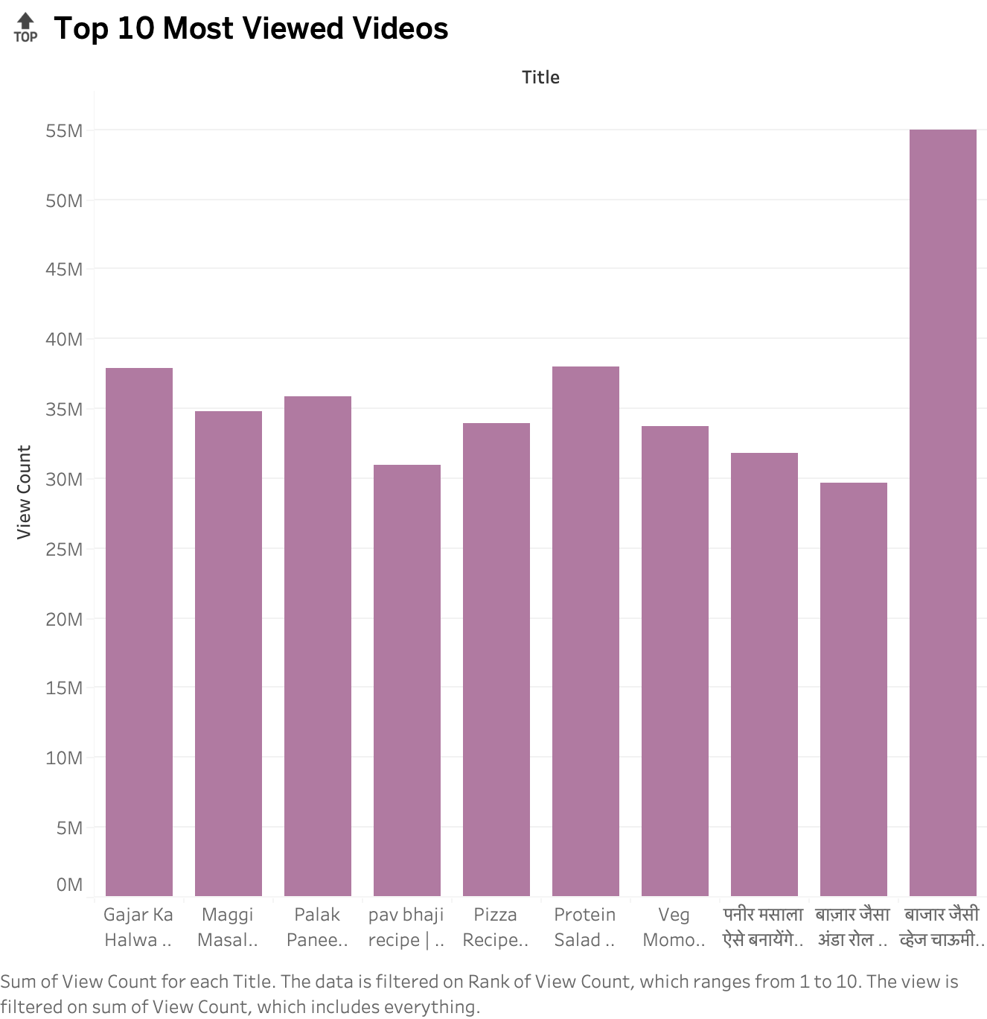

Slide 3


Slide 4
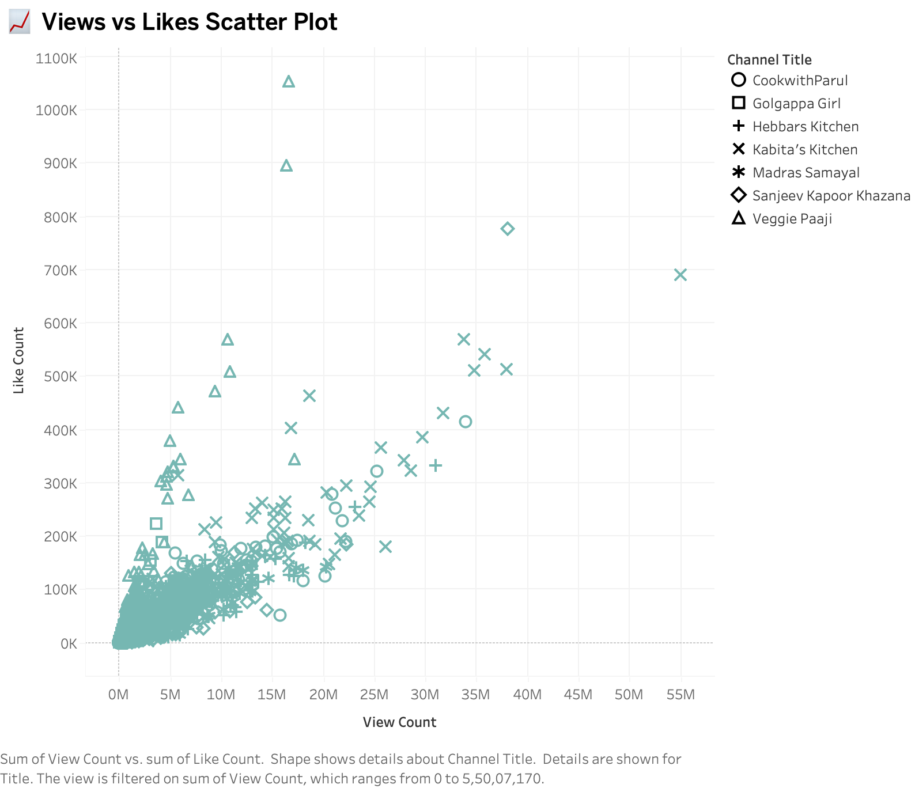

Slide 5


Slide 6


Slide 7
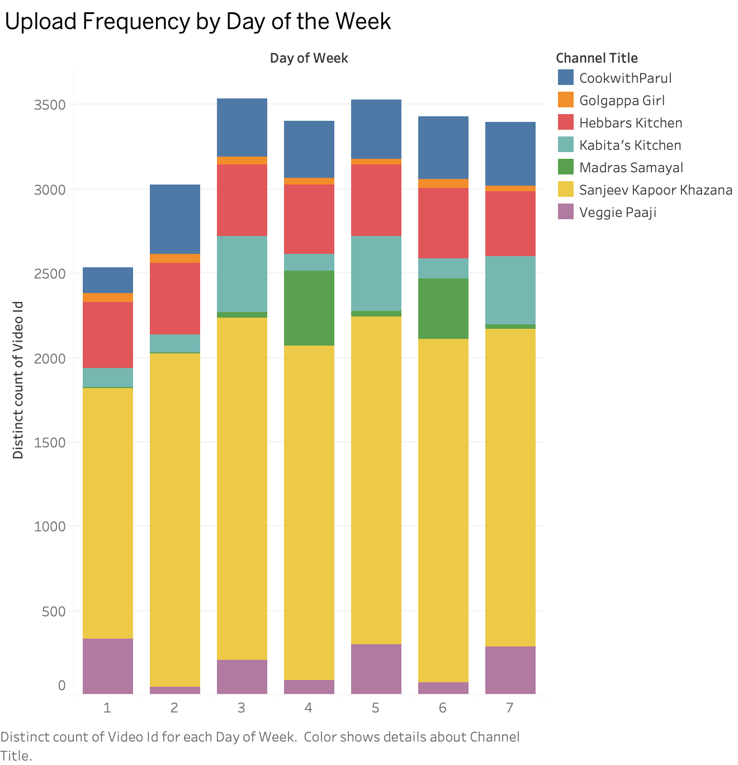

Slide 8


Slide 9


Slide 10
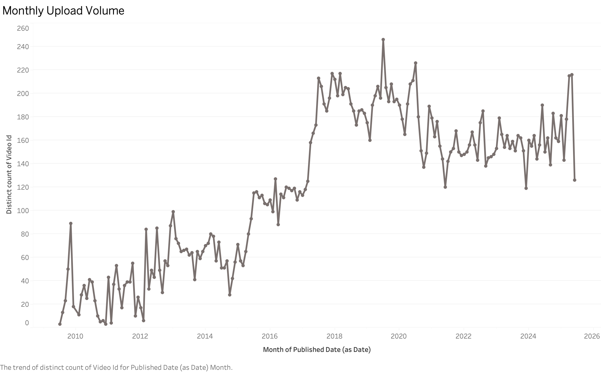

Slide 11


